Slide 1
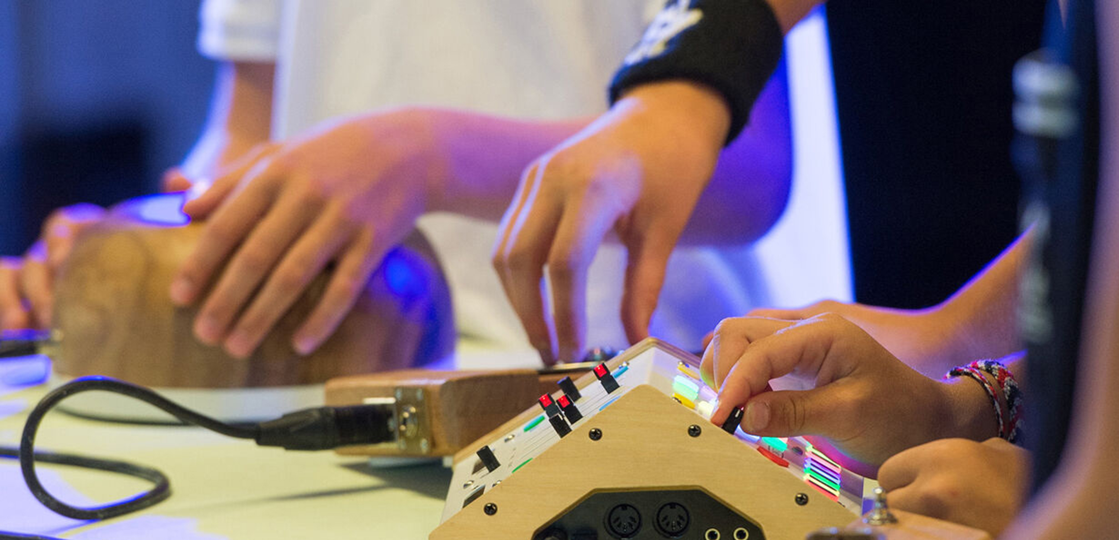
Les 7.4
Sequencer

Slide 2
^{Sequencer}
inleiding
Maak een eigen melodie en programmeer die in een sequencer. Maak samen met de klas muziek.

Slide 3
les 7.4
Benodigdheden
Vooraf materiaal verzamelen
Digibord
Per leerling of duo: een laptop
Per leerling: koptelefoon of oortjes en eventueel een splitter

Slide 4
^{Sequence programma}
^{(5 minuten)}
Bekijk deze video van Martin Garrix
Jullie gaan noten en drum geluiden in een volgorde zetten en zo muziek maken.
Wat hoorde je?
Wat zie je gebeuren?
Wat doet hij zelf?
Wat doet de sequencer?
Is dit ‘minder’ echt dan zelf een instrument bespelen? Of alleen anders?

Slide 5
^{Sequencer}
^{(10 minuten)}
^{Ontdek hoe een sequencer werkt}
Een sequencer is een lijstje opdrachten voor je computer, en je zegt: ‘computer, eerst wil ik dat je deze toon speelt, en dan die, en dan die. De computer herhaalt dit.Open scratch. In het menu boven staat als derde ontdek. Druk op ontdek. Tik nu in het zoeken menu Music maker. Kies dan Music maker van Pooky2007
Druk de knop … in. Wat zie je?
Experimenteer een paar minuten.
Maak een tekening en speel deze af.
Bekijk deze video, om te begrijpen hoe het programma werkt
https://scratch.mit.edu/projects/787194320/

Slide 6
^{Een eigen melodie}
^{(30 minuten)}
Maak een eigen melodie in Music maker.
Jullie gaan een eigen melodie maken. Klik op Restart, linksboven de rechthoekige blokjes.
Klik op een paar noten. Luister goed, pas het aan, luister nog eens, tot je iets hebt wat je mooi vindt. Doe maximaal 2 of 3 dingen tegelijk. Het gaat om hoe het klinkt, niet of het er mooi uitziet op het scherm.
Je kunt voor een ander geluid kiezen. Klik op de pijltjes voor een ander instrument en kijk welke je het mooist vindt. Je mag zelf kiezen welk geluid je neemt, een piano, een choir, een ‘synth lead’ of een gitaar. Je kunt later ook weer wisselen.

Slide 7
^{Een eigen melodie}
Je kunt ook later het tempo aanpassen. Weet je nog dat we het in les 7.1 over tempo hebben gehad. Bespreek het begrip tempo (sneller of langzamer). Het tempo kan je aanpassen met de schuif onder aan. Het cijfer staat voor het aantal slagen per minuut, in het engels ‘beats per minute.’ 60 beats per minute betekent dat iedere tel in de muziek precies 1 seconde duurt. Standaard staat hij op 120, dat betekent dat 1 tel in de muziek een halve seconde duurt. Dit kun je de klas laten uitrekenen. De sequencer moet op tempo 60 worden gezet om samen met de drumcomputer op 60, hetzelfde tempo te hebben.

Slide 8
^{Een eigen melodie}
Ga 10 minuten aan de slag. Zet niet teveel tegelijk aan dan krijg je een ‘muur van geluid’. Je mag van de drums 12 noten gebruiken en van de andere instrumenten 4 noten.
Belangrijk: Vergeet niet je project op te slaan!!! Als je een nieuwe melodie wil maken open dan een nieuw project.

Slide 9
Techniek

